Slide 1

ПРОЕКТ
«ПОВЫШЕНИЕ КВАЛИФИКАЦИИ»
Казань, 2018

Slide 2
Пользователи модуля
«Повышение квалификации» в ГИС ЭО РТ
Оператор МОиН РТ
Руководители Управлений
муниципальных районов (МР)
Операторы МР
Руководители
образовательных организаций (ОО)
Операторы ОО
Педагогические работники

Slide 3
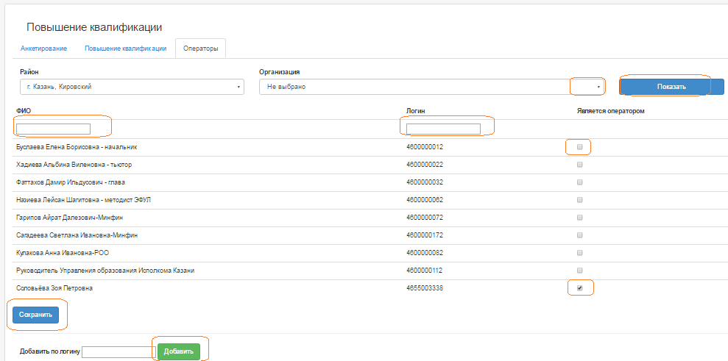
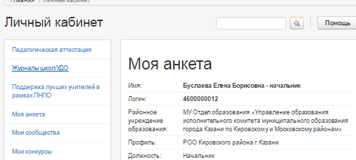
Интерфейс начальника отдела (управления) образования (руководителя образовательной организации)
Функционал:
Назначение оператора (-ов) МР (ОО)
Мониторинг операторов МР и ОО
Добавление пользователя для назначения оператора МР или ОО

Slide 4
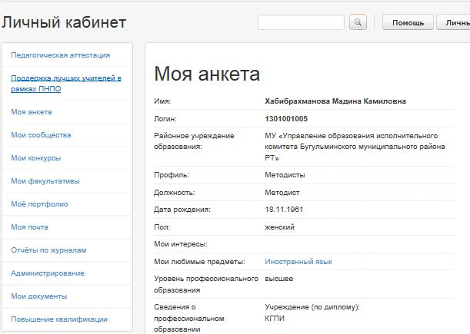
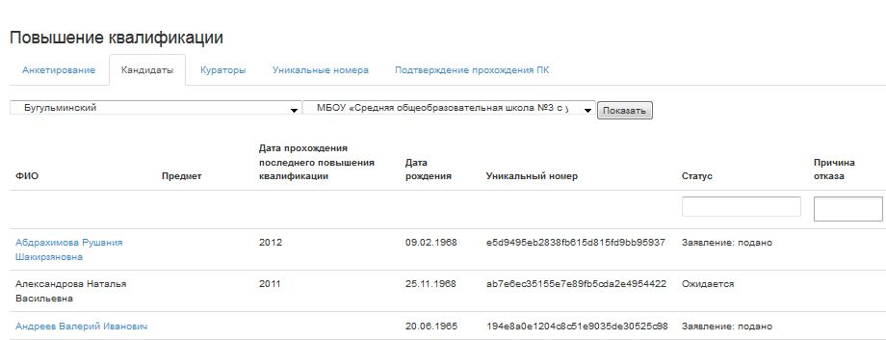
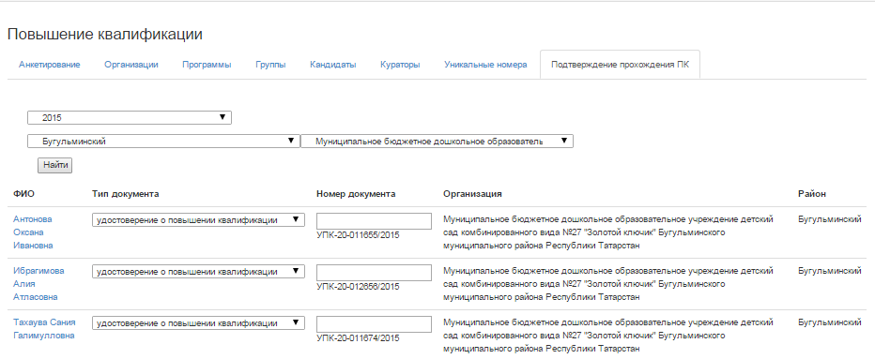
Интерфейс оператора района
Функционал:
Мониторинг операторов ОО
Мониторинг кандидатов по району
Мониторинг подачи заявлений
Мониторинг обучения педагогов

Slide 5
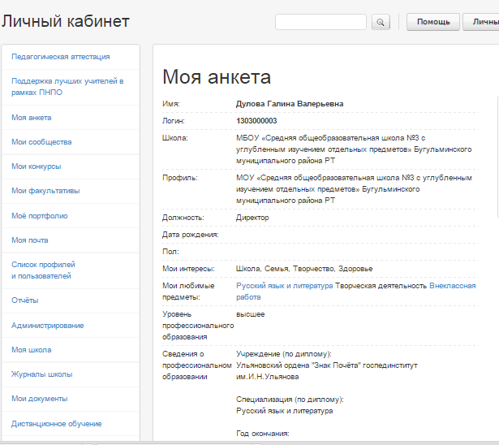
Интерфейс оператора организации
Функционал:
Мониторинг кандидатов
Контроль подачи заявлений
Подтверждение повышения квалификации

Slide 6
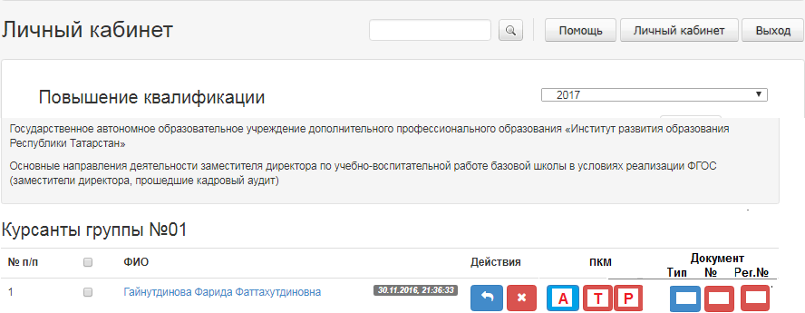
Повышение квалификации – интерфейс куратора обучающей организации
ПКМ- посткурсовой мониторинг , который состоит из 3 блоков:
- Анкетирование (А)
- Тестирование (Т)
- Рейтинг преподавателя по специализации (Р)
Функционал
- работа со списками курсантов групп в разрезе программ обучения
- внесение данных о документе по итогам обучения курсантов групп
- отслеживание прохождения ПКМ по итогам обучения в разрезе курсантов
- хранение и накопление данных по итогам обучения и ПКМ

Slide 7
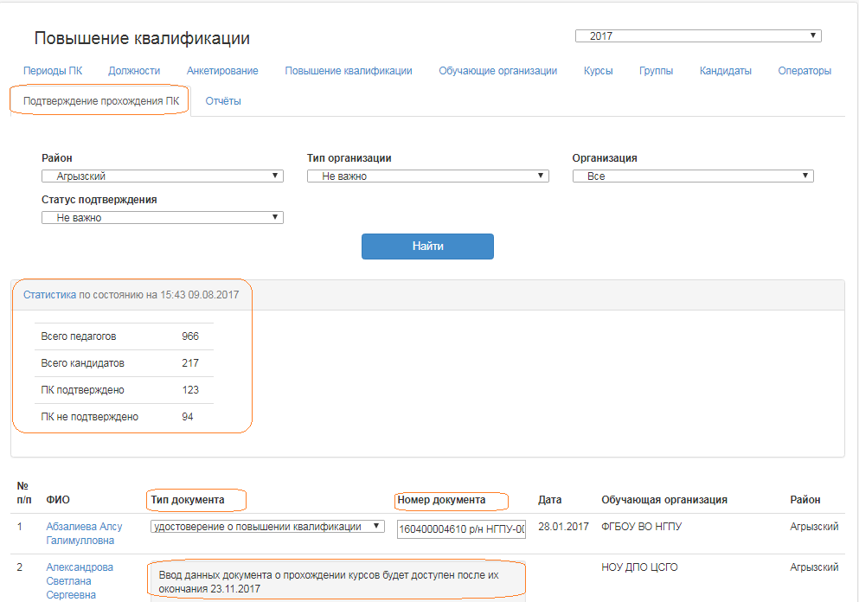
Повышение квалификации – интерфейс оператора МОиН РТ, ОО, МР
Функционал -
- автоматическое отображение данных о документах по итогам обучения на основании внесения их куратором обучающей организации
- мониторинг прохождения обучения и ПКМ в динамике
хранение и накопление данных по итогам обучения и ПКМ
Запись о документе выделена цветом, если педагог не прошел ПКМ

Slide 8
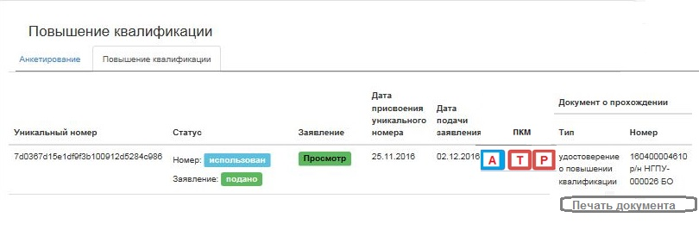
Повышение квалификации – личный кабинет педагога
Функционал –
- прохождение анкетирования
- подача заявления и его просмотр
- прохождение ПКМ по итогам обучения
- печать документа о прохождении обучения
- хранение и накопление данных по итогам обучения и ПКМ
К сведению, запись о документе выделена цветом, если педагог не прошел ПКМ

Slide 9
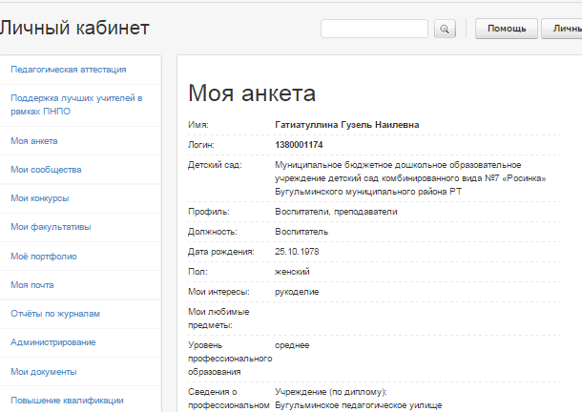
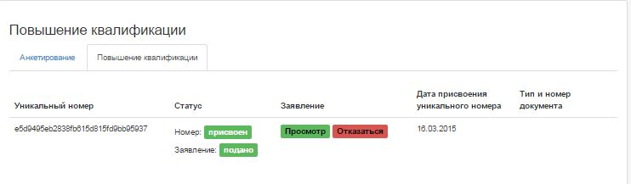
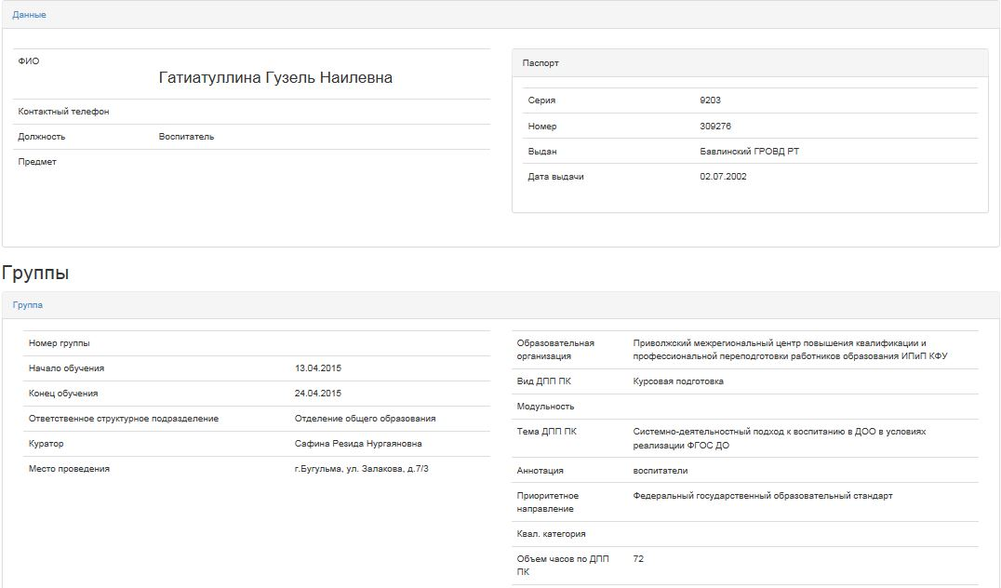
Интерфейс педагога
Функционал:
Анкетирование
Подача заявления
Просмотр/отказ от заявления
Формирование истории ПК
Notes:
Для общеобразовательных школ был внедрен модуль внутришкоьного документооборота (движение учащихся) и проведено мониторинговое исследование всех учащихся 5-11 классов.
Внутришкольный документооборот позволяет автоматизировать процесс создания и утверждения приказов о движении учащихся и навести порядок в работе пользователей с учетными данными учащихся.
Созданная система тестирования в дальнейшем будет использоваться для проведения срезов знаний и мониторинговых исследований.
В 2014 году планируется в части развития документооборота создать и внедрить модуль кадрового учета сотрудников, а в части развития системы отчётности автоматизировать формирование отчетной формы ОШ-1 для того, чтобы облегчить работу школ по сбору данной формы отёчности и передачи ее в вышестоящие органы.

Slide 10
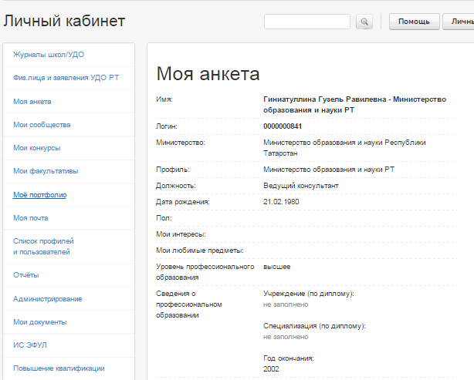
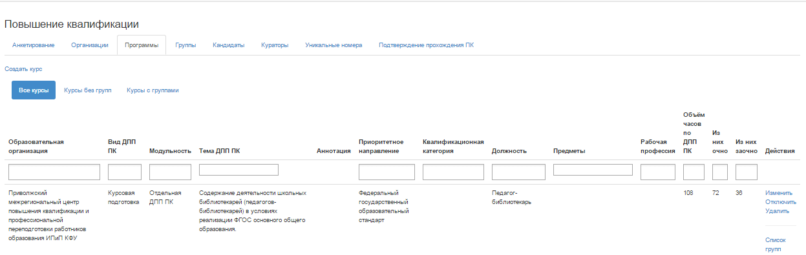
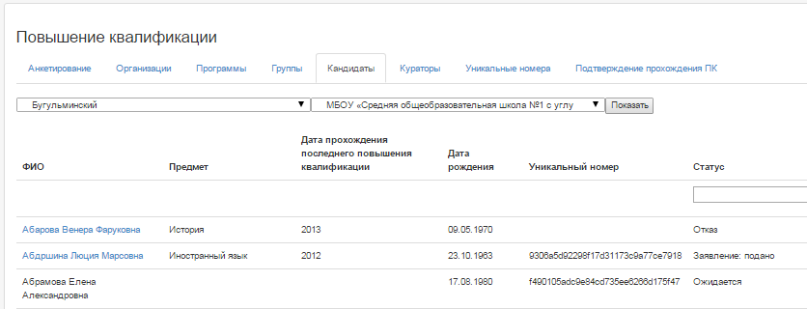
Интерфейс оператора МОиН РТ
Функционал:
Анкетирование педагогов-кандидатов РТ
Формирование реестра курсов
Отслеживание обучения педагогов РТ
Мониторинг качества обучения педагогов
База данных по ПК педагогов РТ

Slide 11
В работе
Формирование электронного реестра данных по итогам повышения квалификации педагогов РТ согласно нормативным документам
Формирование списка кандидатов с учетом должности, предмета, специализации/ направления
Оценка деятельности преподавателей обучающих организаций (на этапе ПКМ)

